Slide 1
시설 기준코드 체크 설정 관리
시작
※시설 기준 코드 란:
진료 행위 중에는, 보험 의료 기관이 일정한 인원이나 설비를 채울 필요가 있어,
그 취지를 지방 후생국에 신고해 처음으로 점수를 산정할 수 있는 것이 있습니다.
이 충족해야 할 인원이나 설비를 ‘시설기준’ 이라 합니다.
※시설 기준 코드 체크
별도로 후생노동대신이 규정한 ‘시설기준’에 적합한 것으로서 ‘지방후생국장’ 등에게 신고한 ‘보험 의료 기관’에서만 산정할 수 있는 의료 행위가 있습니다.
드물게 신고되지 않고 산정하여 사정되는 경우가 있습니다.
클리닉에서는 별로 필요하지 않을지도 모르지만, 병원에서는 산정하는 점수도 높아 큰 손실로 이어질 가능성이 있습니다.
단순히 신고가 필요함에도 불구하고 신고되지 않고 산정을 하고 있는 것을 체크 확인 합니다.
To DXCare 및 관계자 분께
시설기준 코드 점검의 설명을 위한 별도 자료나 정보가 있다면 이 공간에 추가 기재해 주시길 바랍니다.

Slide 2
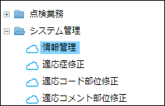
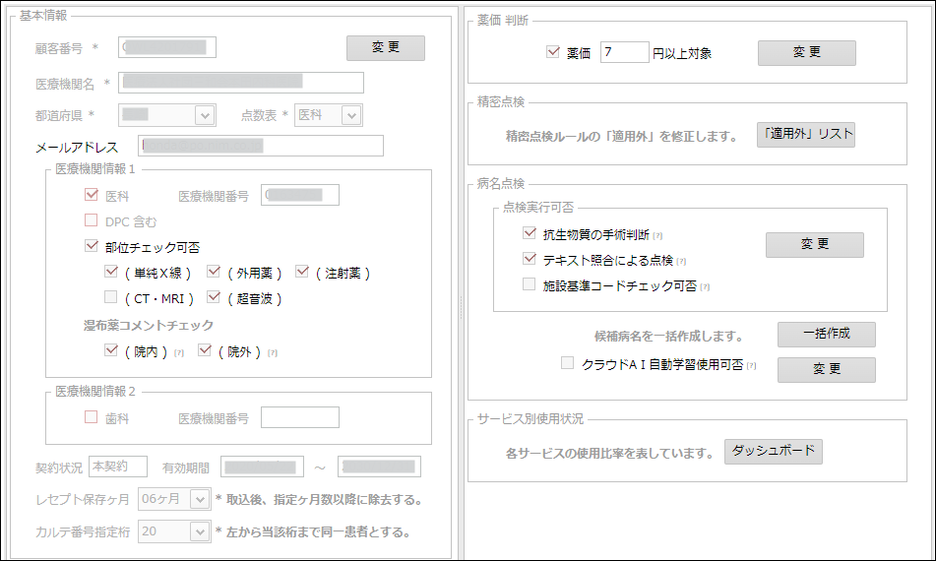
시설 기준코드 체크 설정 관리
사전 확인
< ‘시설기준코드체크’ 를 하도록 하는 방법>
네비게이션의 ‘시스템관리‘ > ‘정보관리‘ 를 더블 클릭합니다.
‘정보관리’ 화면이 표시됩니다.
진료행위에 해당 되는 ‘시설 기준 코드 체크’ 는 무조건 수행하지 않습니다.
[病名点検] > [点検実行可否] 의 ‘施設基準コードチェック可否’ 를 체크 설정 하도록 합니다.
※
※ default 는 체크 해제 로 시설기준코드 체크를 수행하지 않습니다.
- 체크 설정 된 경우 진료행위에 해당되는 시설기준 정보(적용일) 가 등록 되어 있는지 여부의 체크를 수행하게 됩니다.
- 체크 해제 설정된 경우는 시설 기준 코드 체크는 수행하지 않습니다.

Slide 3
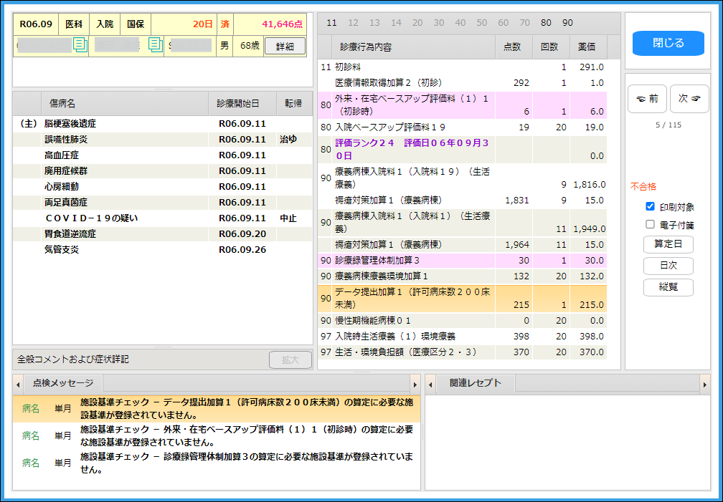
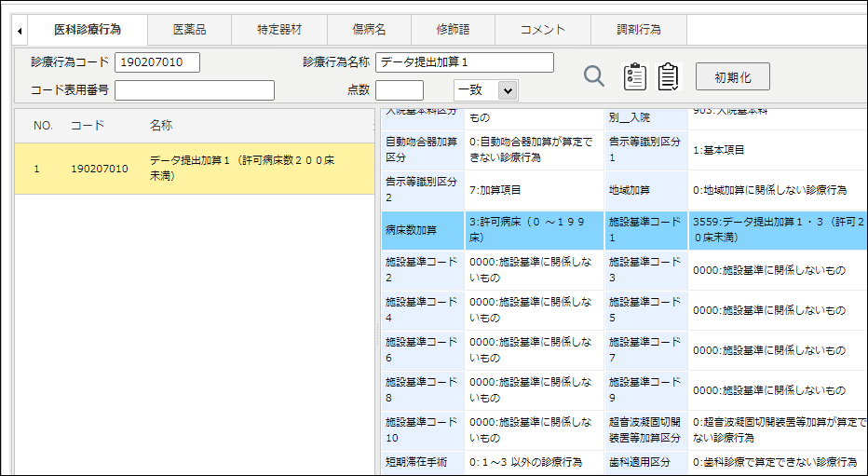
시설 기준코드 체크 설정 관리
画面点検
최초에는 ‘시설기준코드’ 에 대한 적용 일자가 등록 되어 있지 않습니다.
그로 인해서 메시지가 많이 발생할 수 있습니다.
診療行為：データ提出加算１（許可病床数２００床未満）
【点検メッセージ】
施設基準チェック － データ提出加算１（許可病床数２００床未満）の算定に必要な施設基準が登録されていません。
미 등록 시설 기준 정보로 불합격 된 진료 행위를 살펴보겠습니다.
＊ ( ‘시스템관리‘ > ‘기본마스터’ > ‘의과진료행위 마스터’ )
해당 진료 행위 에 해당되는 10개 시설 기준 코드 항목 중에 ‘3559’ 가 있습니다.
참조
- 진료행위 마스터 화면

Slide 4
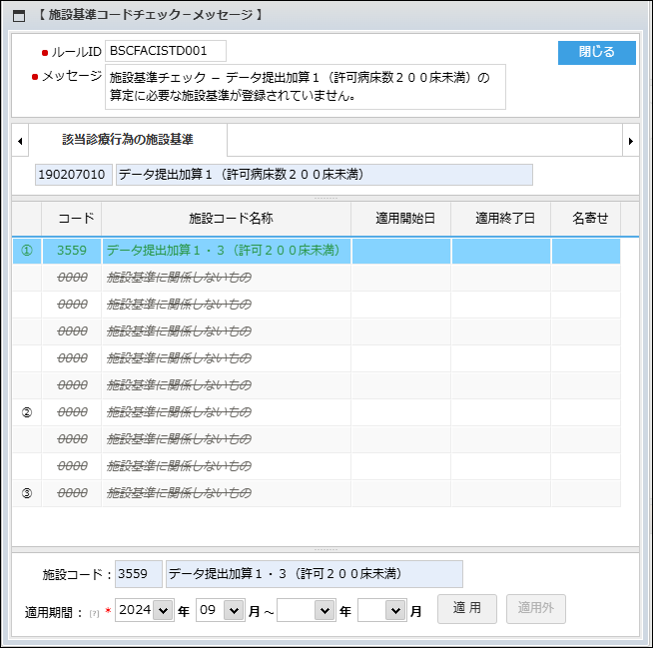
시설 기준코드 체크 설정 관리
施設基準コードチェック設定
점검 메시지를 더블 클릭 하면 메시지 내용이 표시 됩니다.
＊불합격 요인의 진료행위를 더블 클릭하면 ‘적응증 수정(=체크데이터)‘ 화면이 표시 되므로 혼란 없으시 길 바랍니다.
메시지
(1)
(2) 시설기준코드
(1)진료행위 ‘データ提出加算１（許可病床数２００床未満）’ 에는 (2)시설기준코드 3559 データ提出加算１・３（許可２００床未満）가 존재 합니다.
그러나, 레세프트의 진료년월(R06.09)이 적용일에 해당 되지 않기 때문에 불합격이 되었습니다.
(3)
(4)
적용기간설정
(1) 불합격 요인의 ‘진료행위‘ 입니다.
(2) 진료 행위에 정의된 시설기준 코드가 표시 됩니다.
시설기준코드가 설정된 항목은 ‘초록색＇으로 표시합니다.
※ ‘시설기준’ 항목은 진료행위별 최대 10개입니다.
‘0000’ ( ‘시설기준에 관계되지 않는 것’ )은 시설기준을 필요로 하지 않기 때문에 적용 기간을 등록 할 필요가 없습니다.
시설기준10개 항목은 3개의 그룹으로 구분되며, 그룹 ①은 ‘시설기준 1~6’의 6개 항목, 그룹 ② 는 ‘시설기준7~9’의 3개 항목, 그룹 ③은 ‘시설기준10’의 항목으로 구성됩니다.
그룹내의 1개 이상의 시설기준 적용일이 충족 되지 않은 경우에 ‘산정에 필요한 시설 기준 이 미 등록‘ 이라고 불합격 판정합니다.
(3) 시설기준코드에 대해서 ‘적용년월 기간’ 을 등록합니다.
시작년월은 불합격 의료비청구서의 진료년월 (R06.09)이 기본 설정 됩니다.
＊적용일의 경우는 월중에 바뀌는 경우는 없기 때문에 년월로 등록합니다.
(4) ‘ 적용’ 버튼을 통해 등록합니다.
‘적용외’ 버튼 : 등록된 적용 기간을 제거합니다.
* 적용기간이 진료년월을 포함 할 경우 합격이 되는 것입니다.

Slide 5
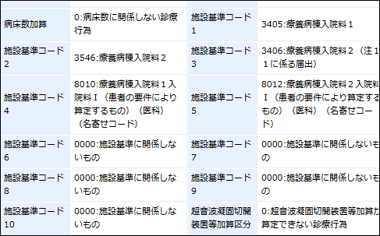
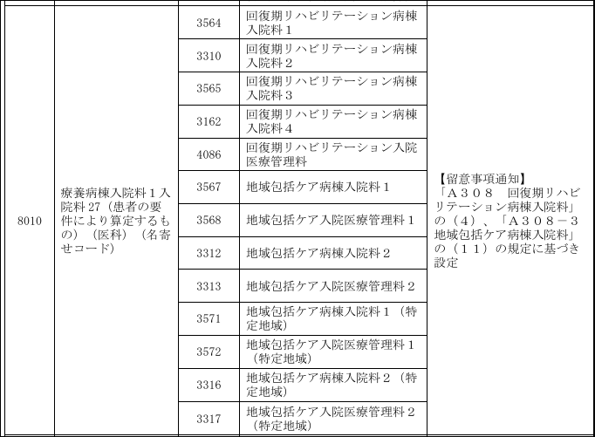
시설 기준코드 체크 설정 관리
名寄せコード一覧
의료기관별로 대표하는 시설기준코드를 시설기준요건에 따라 대체하는 경우가 있습니다.
예를 들어, 진료행위 (190201770 「急性期患者支援療養病床初期加算（療養病棟入院基本料） 」) 에는 다음과 같이 5개의 시설기준코드가 정의 되어 있습니다.
①
②
이 중 ① ‘8010’ 과 ②‘8012’ 은 ‘名寄せ先’ 로써 1개 이상의 ‘名寄せ元’ 가 있고,
‘8010’ 에 대한 ‘名寄せ元’ 정보는 아래와 같습니다.
‘’名寄せコード’ 란 원칙적으로 복수의 ‘시설기준 요건’이 있으며, 그 중 어느 하나의 요건을 충족하는 경우 산정할 수 있는 진료행위 코드로 설정할 수가 있습니다.
‘名寄せ先 ‘에 名寄せ元 을 대표하는 시설기준코드를 설정하여 해당 진료행위의 시설기준 요건으로 대체할 수 있는 것입니다.

Slide 6
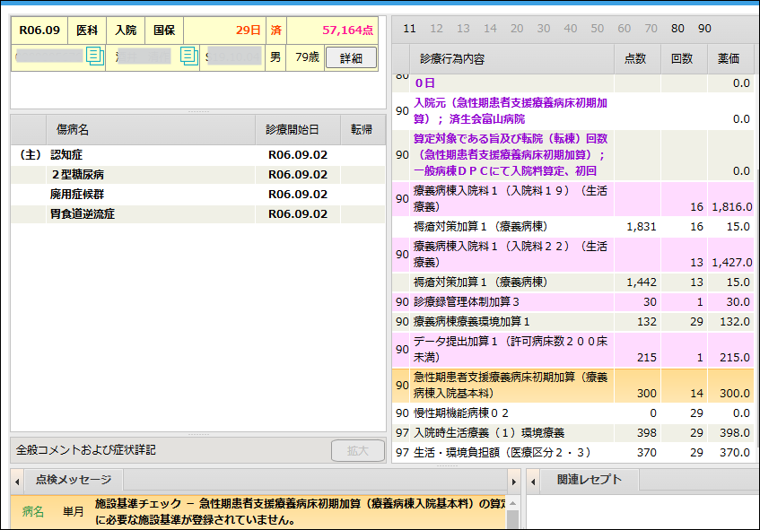
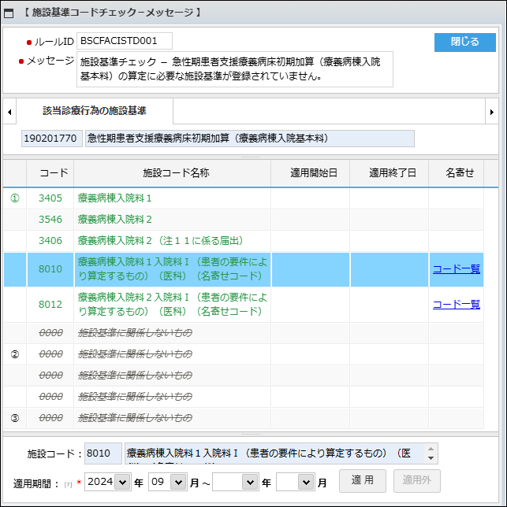
시설 기준코드 체크 설정 관리
名寄せコード一覧
‘진료행위 (190201770 「急性期患者支援療養病床初期加算（療養病棟入院基本料） 」가 시설 점검 결과, 불합격되었습니다.
診療行為： 190201770 「急性期患者支援療養病床初期加算（療養病棟入院基本料） 」
점검메시지를 더블 클릭 하면 ‘시설기준코드체크-메시지‘ 가 표시 됩니다.
등록된 적용기간 정보가 없기 때문에
불합격 처리 되었습니다.

Slide 7
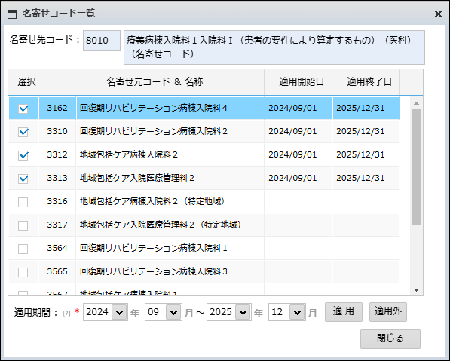
시설 기준코드 체크 설정 관리
名寄せコード一覧
그룹 ① 의 ‘시설기준코드’ 5개 항목 중 1개 이상 적용 기간을 등록 하여 합격 판정으로 바꿔보려 합니다.
그 중 ‘8010’ ‘療養病棟入院料１入院料27（患者の要件により算定するもの）（医科）（名寄せコード） ‘는 요건에 따라 대체 가능 합니다.
※
‘名寄せコード’ 대체 가능한 항목의 경우에는 ‘コード一覧 ‘ 이 화면에 표시 됩니다.
※コード一覧 ‘ 을 선택 클릭 합니다.
(1)
(2)
(1) 8010 ‘療養病棟入院料１入院料27’ 를 대신하여 총 4개의 시설 기준 항목을 선택합니다.
(2) 적용 종료 년월 을 기재하고 ‘적용‘ 버튼을 클릭하여 등록합니다.
정상적으로 등록이 완료되면 ‘적용개시일’,’적용종료일＇이 표시됩니다.

Slide 8
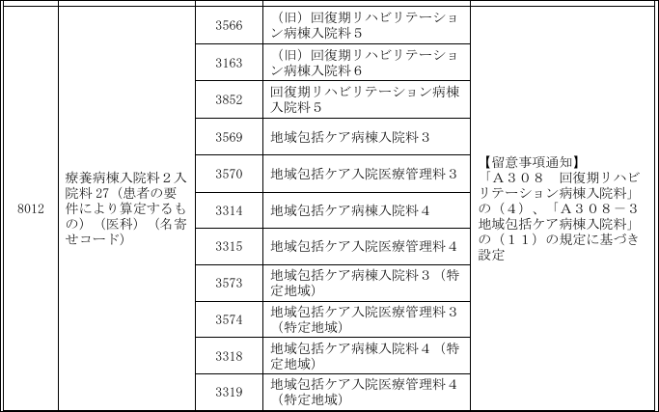
< 名寄せコード一覧 例示 >

Slide 9
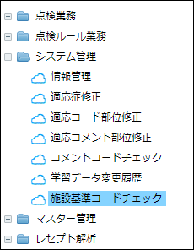
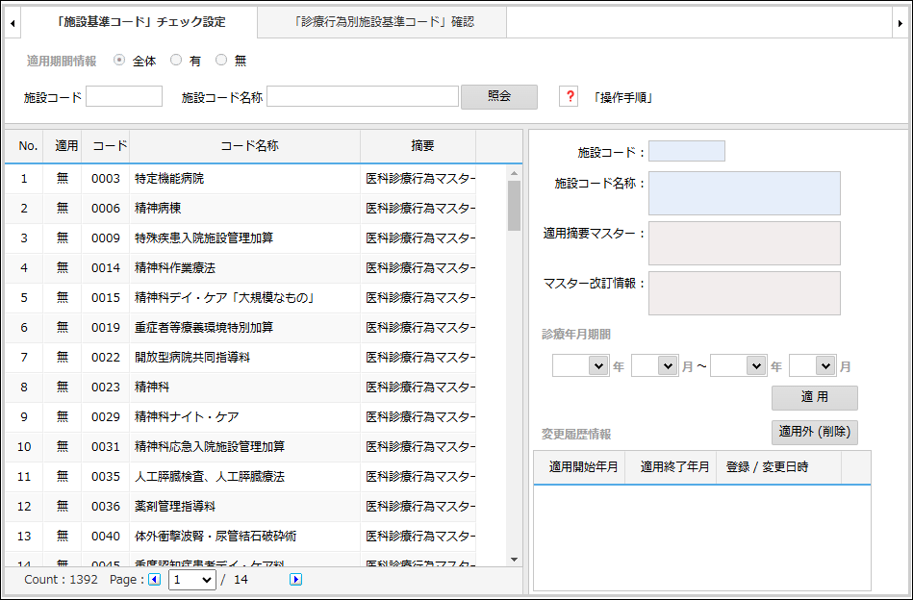
시설 기준코드 체크 설정 관리
시설기준코드체크
‘시설기준코드체크’ 설정은 ‘레세화면점검’ 화면점검 뿐만 아니라 ‘시스템관리‘ > ‘시설기준코드체크’ 에서 시설기준코드의 적용일 정보를 동일하게 등록 관리할 수 있습니다.
초기 ‘시설기준코드’ 항목이 표시됩니다.
①「検索結果」のタブをクリックし、「検索」をクリックすると、「項目」と
「チェックポイントの記載事項」が表示されます。
②「レセプト点検のチェックポイント(基本)」 のタブをクリックすると「チェックポ
イント」の全体内容が表示され、確認することができます。

Slide 10
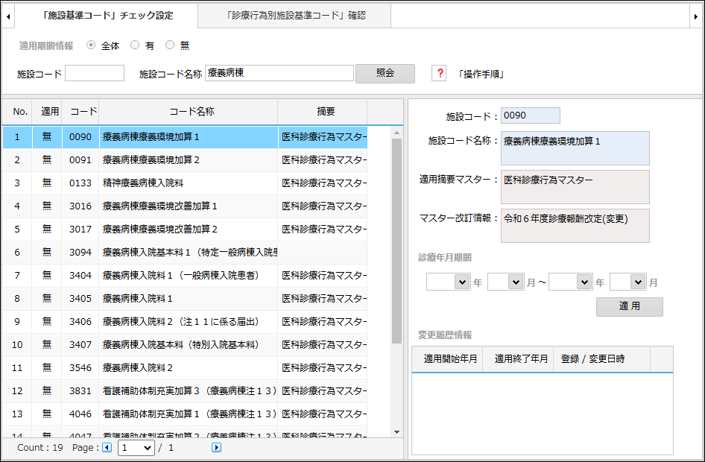
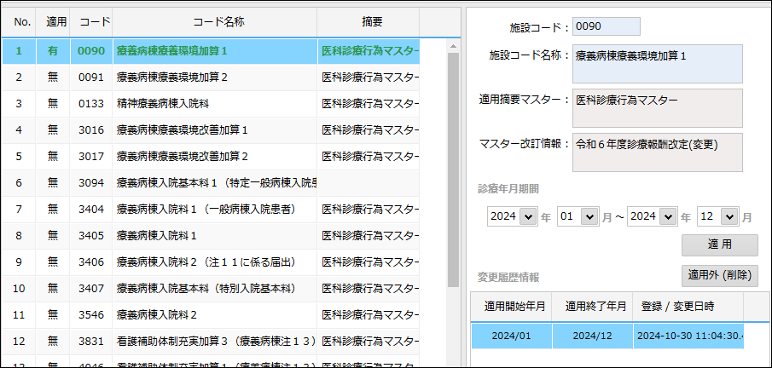
시설 기준코드 체크 설정 관리
시설기준코드체크
디폴트 화면에는 ‘[시설기준코드]체크설정’ 화면이 표시됩니다.
‘療養病棟’ 에 대한 시설기준코드 정보를 검색합니다.
(1)
(2)
‘0090’ 療養病棟療養環境加算１을 클릭합니다.
(1) 기본적인 시설기준코드, 명칭이 표시됩니다.
(2) 산정 체크에 적용 되는 기본마스터 정보와 최근 마스터 개정을 표시합니다.
1．체크 가능하도록 적용기간 등록
※
※
(3)
(4)
(3) 시설 산정 체크에 적용되는 적용 기간을 등록합니다.
※ 등록된 항목은 적용 : ‘有’ 와 ‘초록색’ 으로 변경됩니다.
(4) ’적용’ 등록 완료 후에는 ‘적용개시년월’ 별로 관리(제거) 될 수 있습니다.
※ ‘적용외(삭제)’ 버튼이 표시 되며, 버튼 클릭으로 해당 적용기간을 제거 합니다.

Slide 11
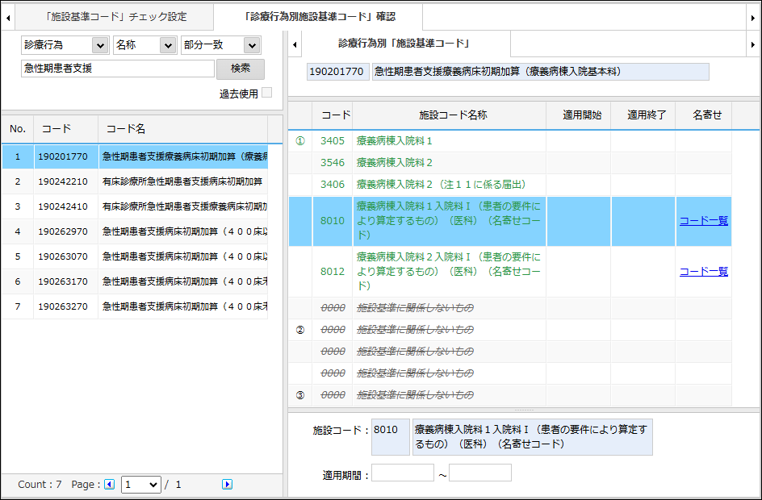
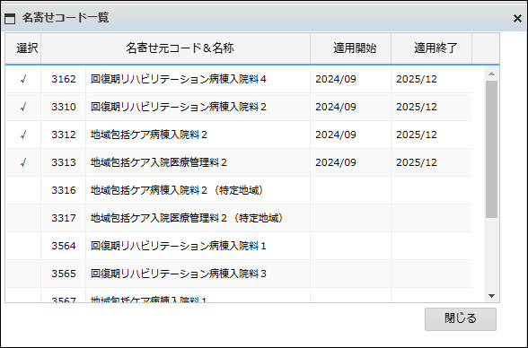
시설 기준코드 체크 설정 관리
시설기준코드체크
2．진료행위에 해당되는 시설코드 검색
‘[진료행위별시설기준코드]확인’ 탭을 선택합니다.
진료행위 명칭으로 ‘急性期患者支援’ 을 검색합니다.
(1)
(2)
※ ‘[진료행위별시설기준코드]확인’ 에서는 열람만 가능합니다.
등록 및 제거는 ‘[시설기준코드]체크설정’ 탭에서만 가능합니다.
(1) 진료행위 (190201770 「急性期患者支援療養病床初期加算（療養病棟入院基本料） 」) 을 클릭 하여 해당 되는 시설기준코드를 확인합니다.
10개의 항목 중에 5개의 시설기준코드가 정의 되어 있습니다.
(2) ‘8010 療養病棟入院料１入院料Ｉ’ 와 ‘8012 療養病棟入院料２入院料Ｉ’ 의 경우는
‘名寄せ先’ 로써 1개 이상의 ‘名寄せ元’ 가 존재하므로 ‘名寄せコード’ 로 대체 가능 합니다.
‘コード一覧 ‘ 을 클릭 하여 ’名寄せコード一覧’ 을 확인 할 수 있습니다.
※ ‘名寄せ’ 에 대한 상세 기능은 [名寄せコード一覧] ( Page 6 ~)을 참조 바랍니다.

